Slide 1
Продолжение введения в CNN
CNN – сверточные нейронные сети (convolutional neural network)

Slide 2
Recap: свертки
1 | 0 | 1
0 | 1 | 0
1 | 0 | 1
Что следует помнить:
Одно ядро свертки на один слой. То есть, если получаем из 3 каналов 70 каналов, будет 70 сверточных слоев и суммарно 70 ядер свертки.
Каждый слой отвечает за один паттерн. Чем больше слоев делаем, тем больше признаков можем выделить.
Ядра свертки – параметры модели, т.е. они задаются случайным образом и впоследствии меняются в процессе обучения.

Slide 3
Recap: пример свертки в последних сверточных слоях

Slide 4
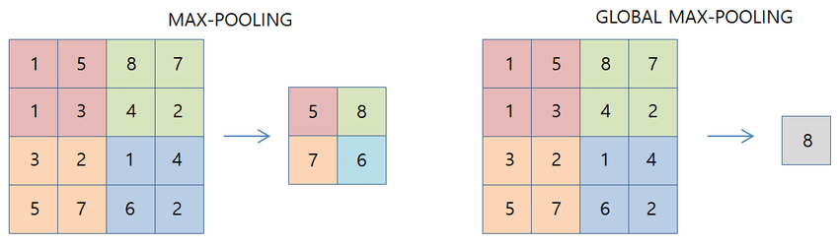
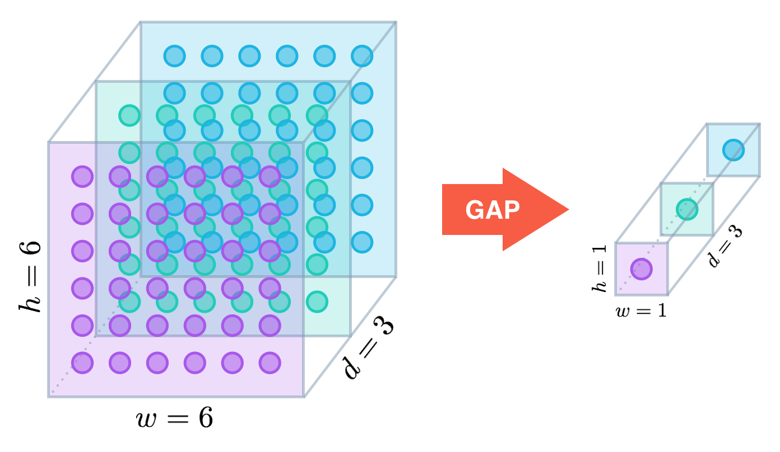
Recap: MaxPool
Нужен для снижения размерности
Вычленяет самые главные признаки
Новая информация – есть глобальный пулинг

Slide 5
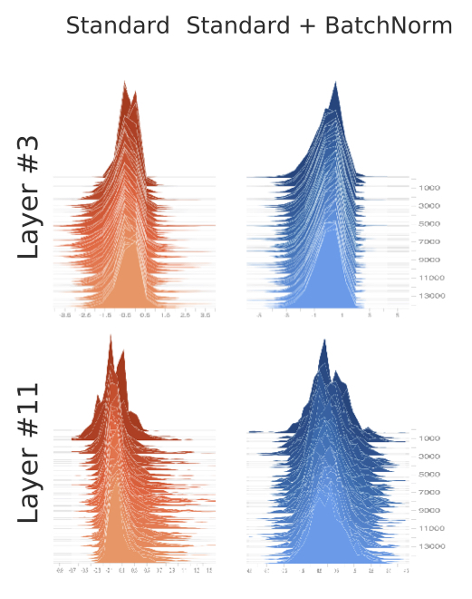
Батч нормализация
Заключается в придании нормального вида распределению признаков
Помогает быстрее сходиться алгоритму оптимизации

Slide 6
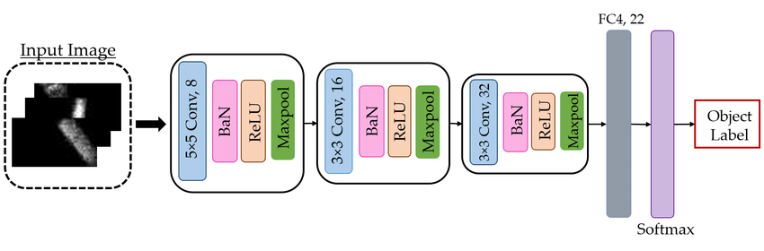
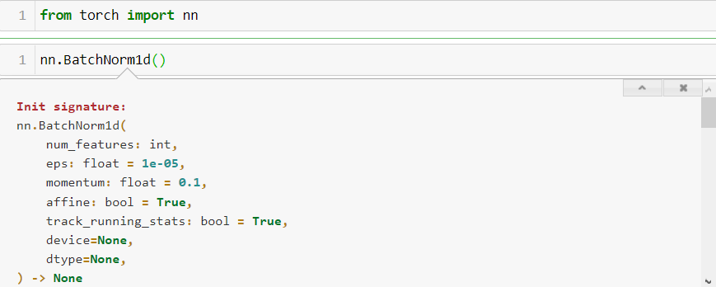
Батч нормализация: куда ставить?

Slide 7
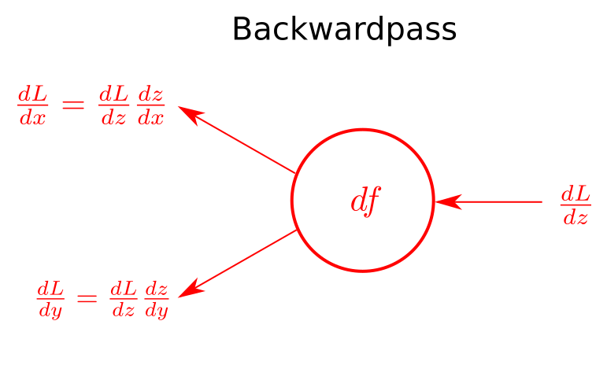
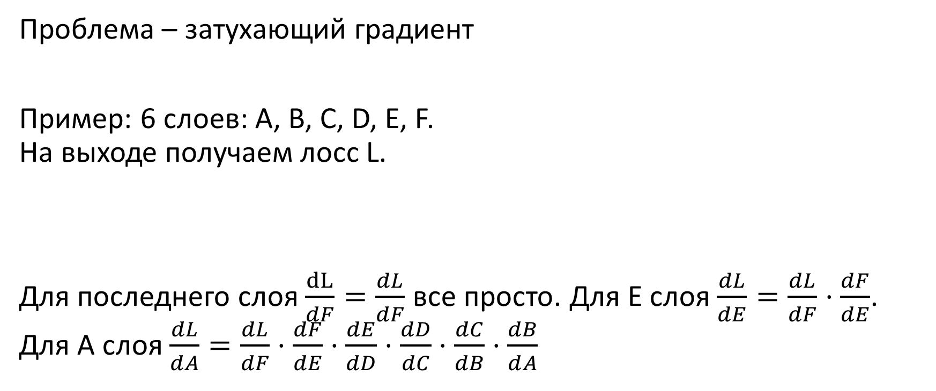
Если сети глубокие, то есть проблемы
Проблема – затухающий градиент
Пример: 6 слоев: A, B, C, D, E, F. На выходе получаем лосс L.
Для последнего слоя $\frac{dL}{dF}=\frac{dL}{dF}$ все просто. Для E слоя $\frac{dL}{dE}=\frac{dL}{dF}⋅\frac{dF}{dE}$. Для А слоя $\frac{dL}{dA}=\frac{dL}{dF}⋅\frac{dF}{dE}⋅\frac{dE}{dD}⋅\frac{dD}{dC}⋅\frac{dC}{dB}⋅\frac{dB}{dA}$

Slide 8
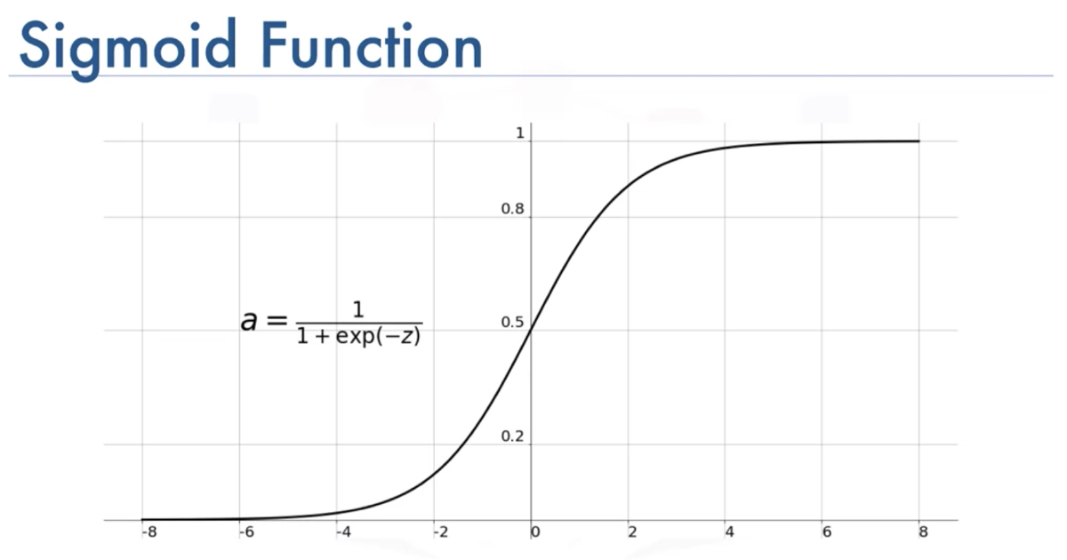
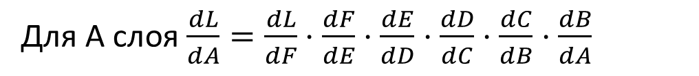
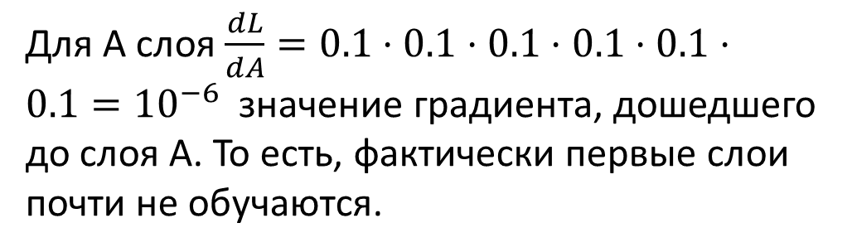
Затухающий градиент
Для А слоя $\frac{dL}{dA}=\frac{dL}{dF}⋅\frac{dF}{dE}⋅\frac{dE}{dD}⋅\frac{dD}{dC}⋅\frac{dC}{dB}⋅\frac{dB}{dA}$
Если функция активации – сигмоида, то при |x|>4 градиент стремится к 0.
Если каждый слой будет линейный слой + сигмоида, то возможна такая ситуация, что:
Для А слоя $\frac{dL}{dA}=0.1⋅0.1⋅0.1⋅0.1⋅0.1⋅0.1={10}^{−6}$ значение градиента, дошедшего до слоя А. То есть, фактически первые слои почти не обучаются.

Slide 9
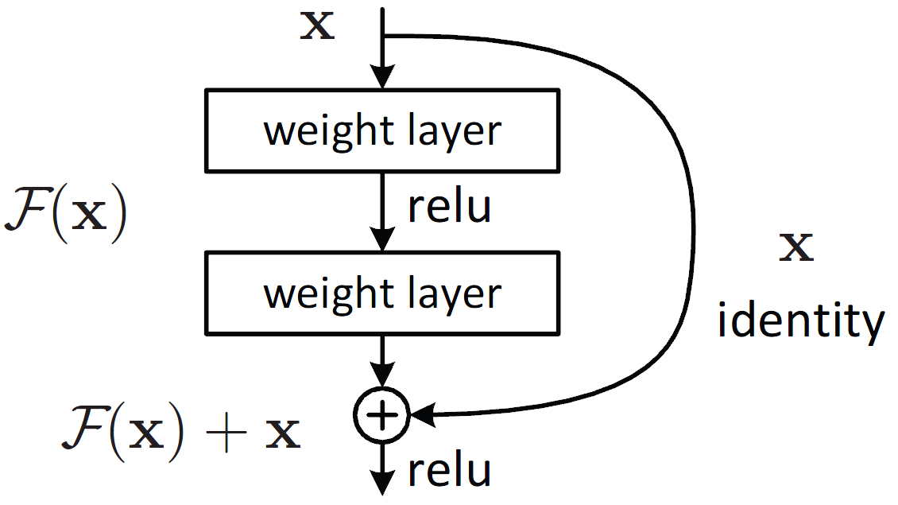
Как бороться с затухающим градиентом?

Slide 10
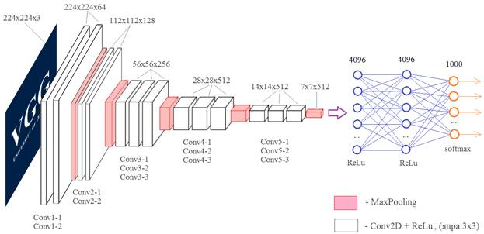
Архитектуры нейросетей (VGG)

Slide 11
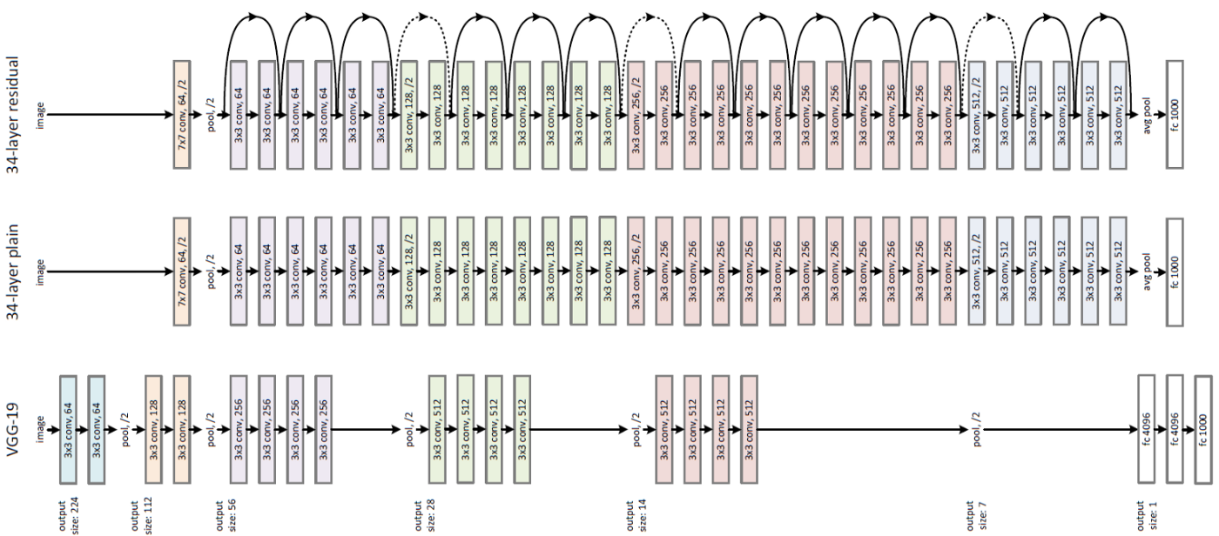
Архитектуры нейросетей (ResNet)

Slide 12
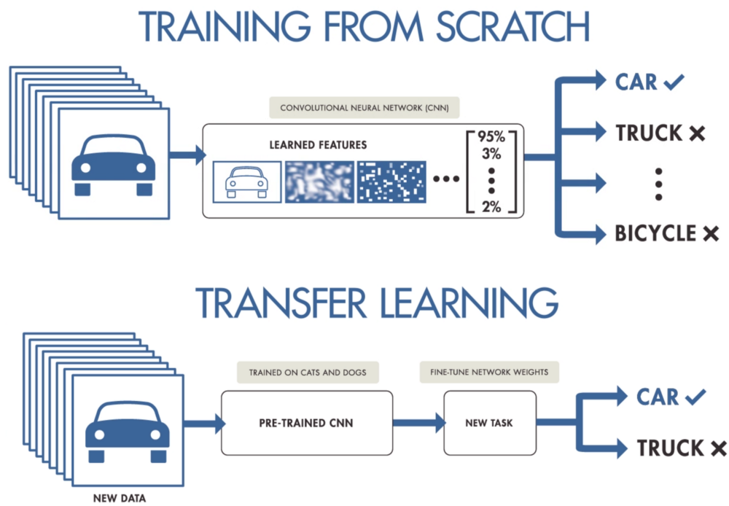
Transfer Learning

Slide 13
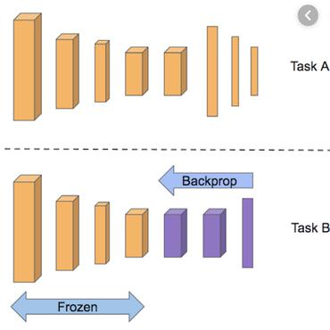
Как использовать Transfer Learning
Замораживаем слои все слои исходной нейросети.
Удаляем последние слои
Добавляем нужные для нашей задачи слои (например, в исходной задаче было 1000 классов, а хотим предсказывать 2)
Тренируем только последние слои модифицированной нейросети.

Slide 14
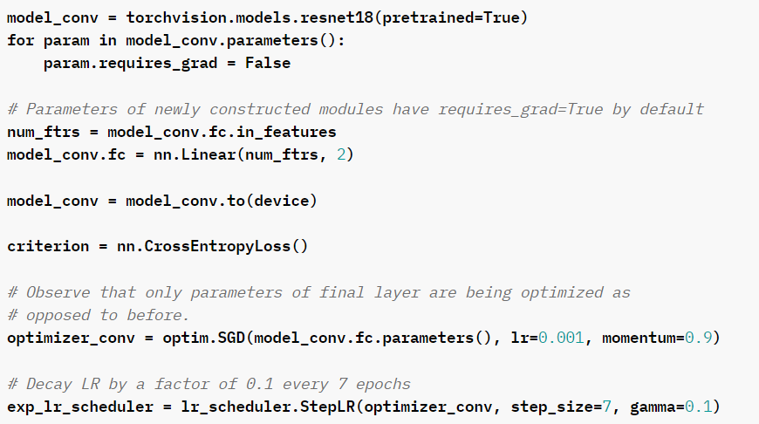
Пример кода из документации

Slide 15
Пишем код

